Slide 1
Sustainable University Mobility Plan – SUMP
Ing. Maria Rosaria Saporito

Slide 2
Indice
Il SUMP
L’indagine di mobilità
Risultati
Linee di indirizzo strategico per favorire la mobilità sostenibile

Slide 3
Il SUMP – Piano della Mobilità sostenibile Sapienza
- Strumento di indirizzo, di programmazione e attuazione, nel breve-medio-lungo periodo, di interventi di mobilità sostenibile
- Obiettivo: portare studenti e personale Sapienza all’utilizzo di forme di mobilità ecosostenibili
Fase I : Analisi dei dati di spostamento degli studenti e del personale (terminata)
Fase II : Definizione strategie e interventi (in fase di completamento)

Slide 4
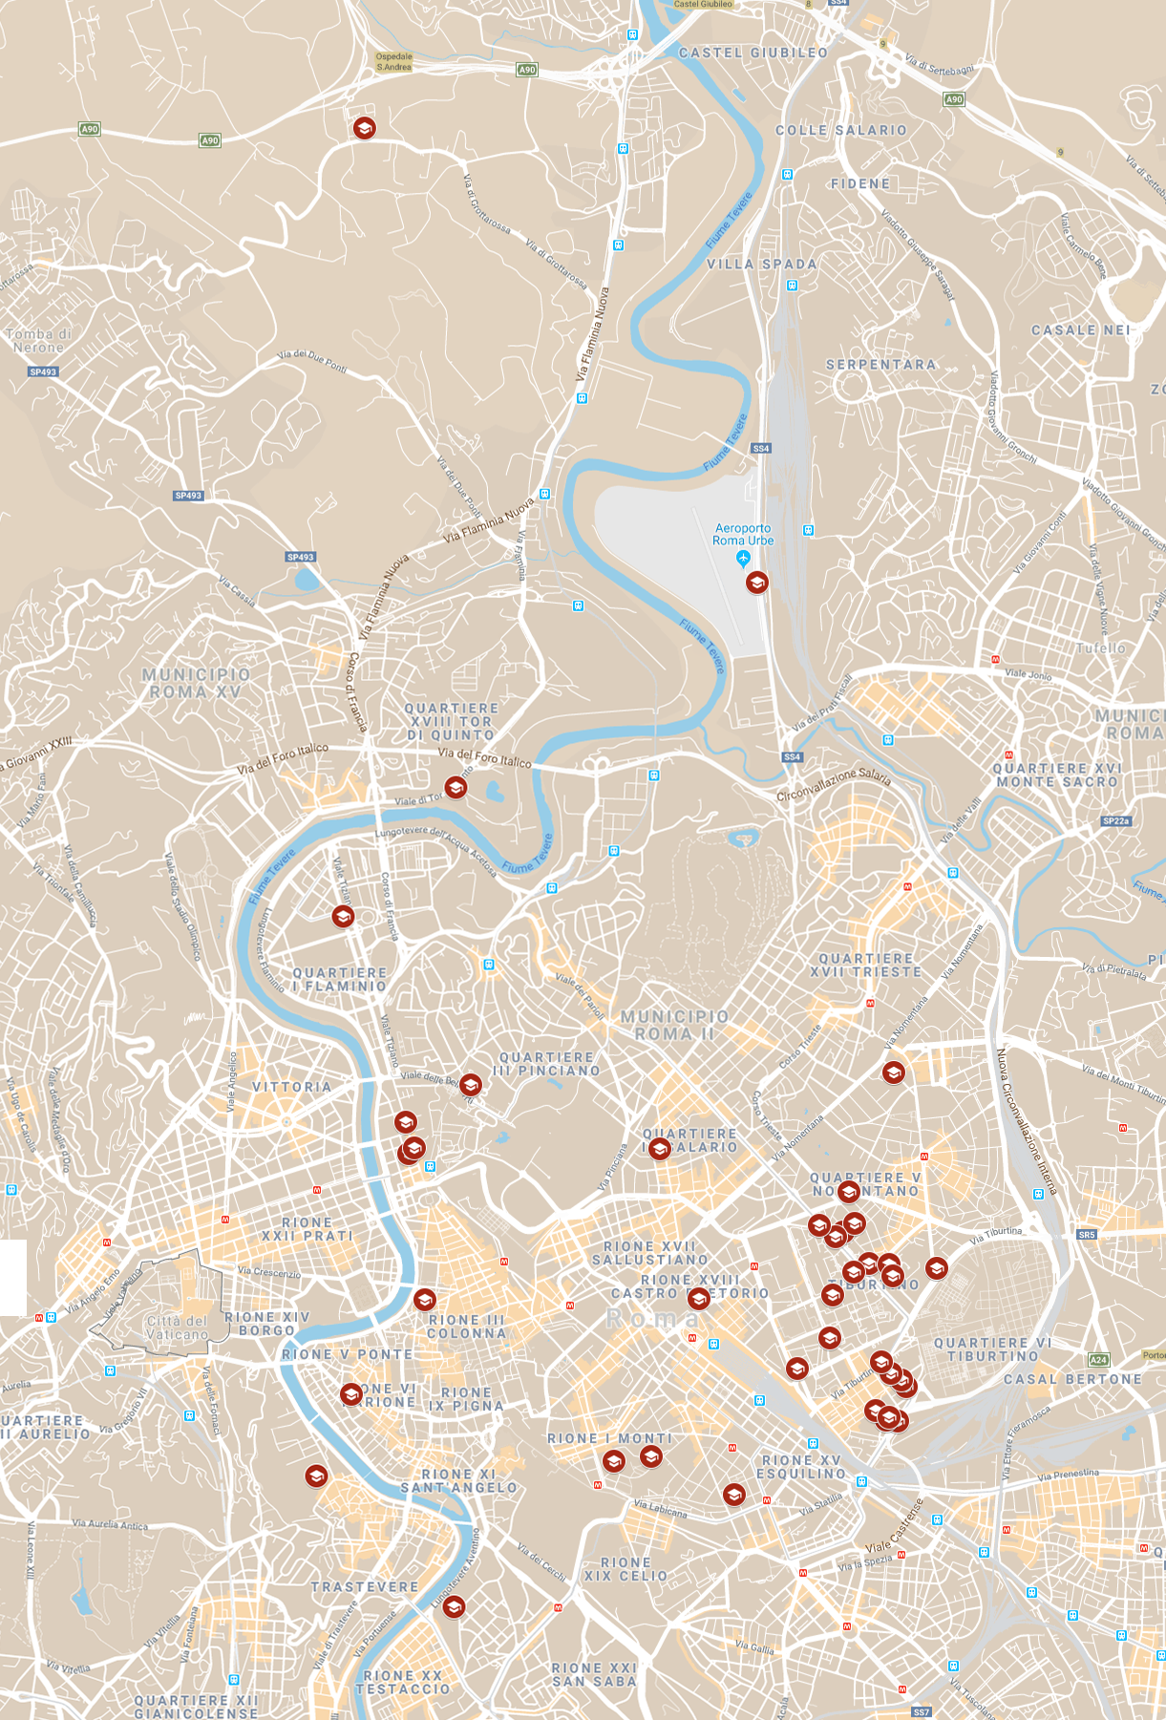
L’indagine di mobilità
- 22 macro aree dislocate
sul territorio della Capitale

Slide 5
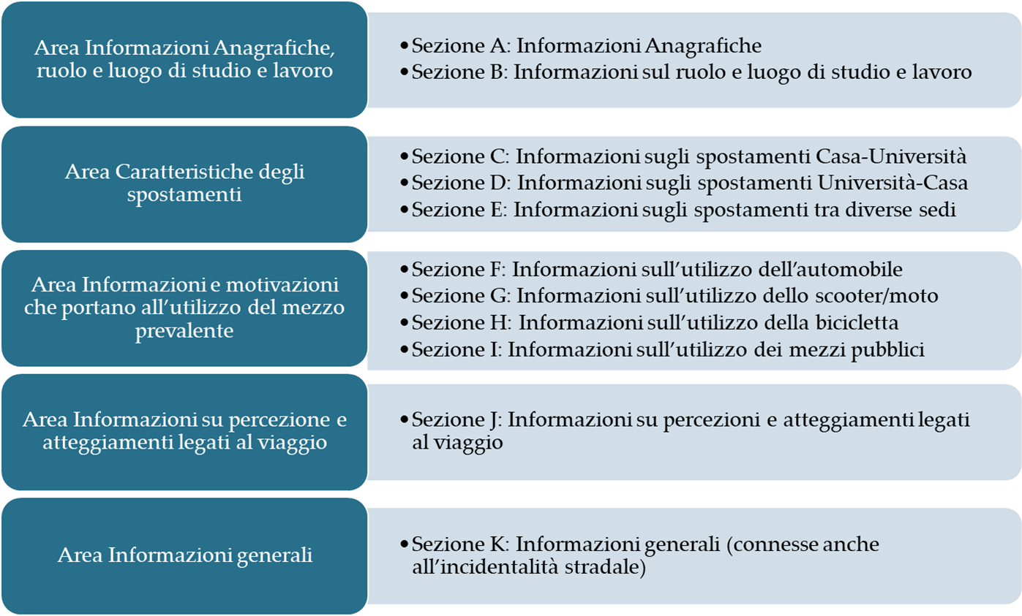
Il questionario

Slide 6
Modalità di indagine
Questionario somministrato attraverso una piattaforma online avanzata
Inviato a circa 108.000 studenti e 23.000 dipendenti
Invii successivi nell’arco temporale di 3 mesi
Inteso il programma di solleciti:
via email;
verbalmente in contesti diversi come lezioni, workshop, meeting e brevi testi informativi diffusi presso alcune sedi.

Slide 7
Il Campione
Caratteristiche del campione studenti per percentuali elevate di risposte
64% sono studentesse
60% ha come unico impiego giornaliero lo studio
50% circa è iscritto ai primi due anni di Università
50% circa è iscritto alla laurea triennale
50% circa frequenta 5 giorni a settimana
67% vive con i genitori
14% Studenti
41% Personale
Caratteristiche del campione personale per percentuali elevate di risposte
58% sesso femminile
50% lavora da oltre 10 anni in Sapienza
67% frequenta 5 giorni a settimana
52% vive con partner con/senza figli

Slide 8
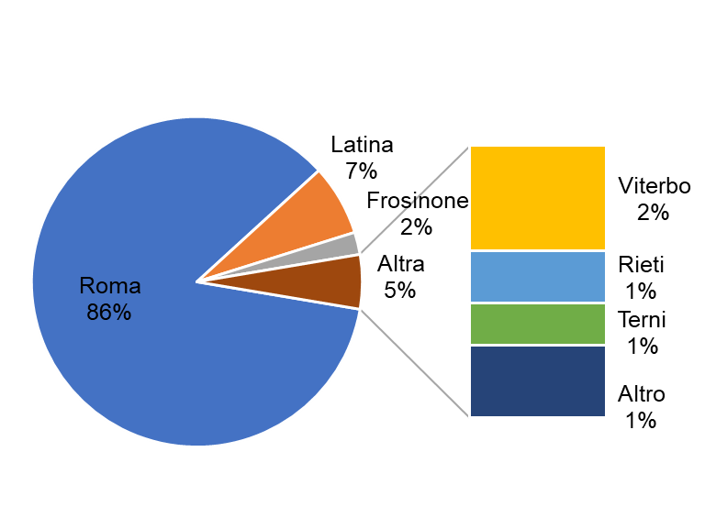
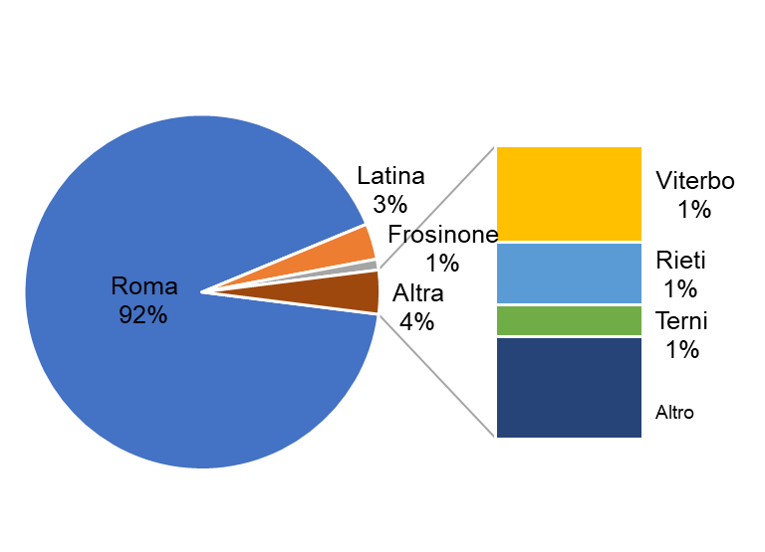
Personale
Studenti

Slide 9
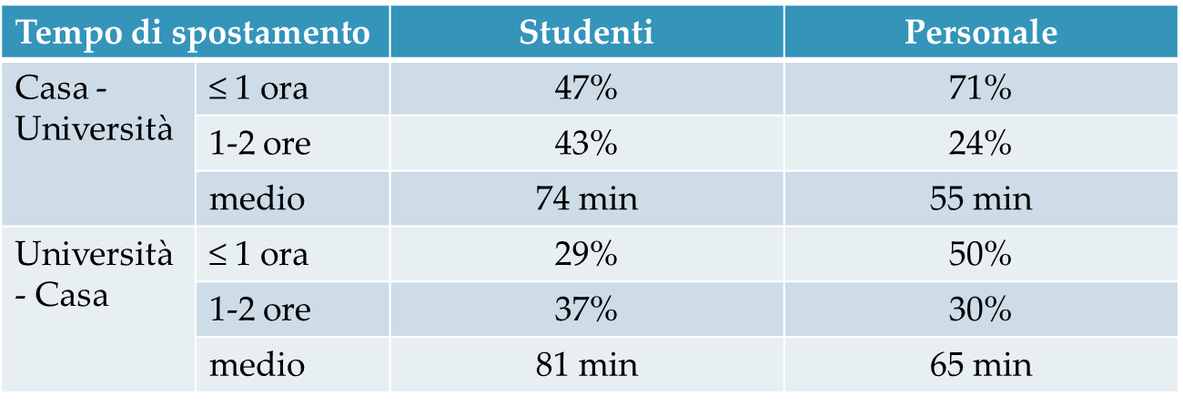

Slide 10
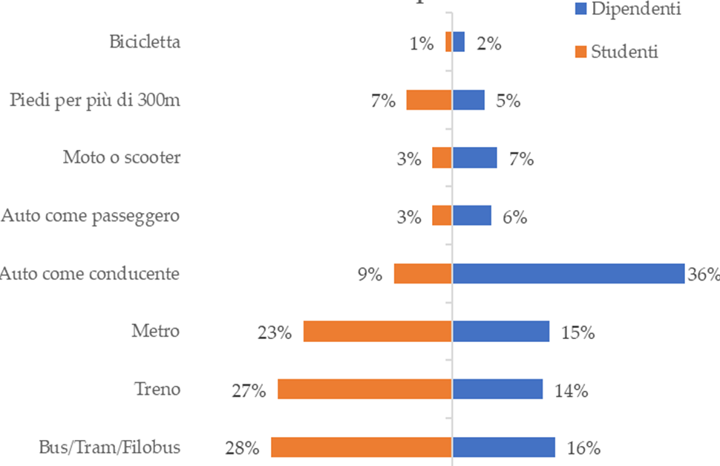
Mezzo
principale
dello
spostamento

Slide 11
Caratteristiche degli spostamenti in Automobile
Studenti:
Prevalentemente viaggiano da soli (come gli utilizzatori della moto);
Auto intestata a familiari;
Cercano parcheggio libero in strada non preoccupandosi molto della sosta (circa la metà).
Personale:
Prevalentemente viaggiano da soli (come gli utilizzatori della moto);
Auto propria;
Parcheggiano in sede e su strada (% circa uguali);

Slide 12
Caratteristiche degli spostamenti in bicicletta e mezzi pubblici
Tra gli studenti utilizzatori della bicicletta pochissimi hanno acquistato una bicicletta pieghevole o elettriche
Sale di poco la % del personale che è passato dalla bicicletta normale a quelle più facilmente trasportabili o elettriche
Per bus/metro/treno, in entrambe i casi, molti sono i possessori di abbonamenti annuali
Molti ignorano di poter usufruire di agevolazioni tariffarie

Slide 13
Difficoltà negli spostamenti
Problemi maggiori bicicletta:
Disponibilità spazi dedicati;
Sicurezza;
Presenza percorsi ciclabili dedicati/sicuri.
Problemi maggiori TPL:
Affidabilità;
Affollamento;
Sicurezza;
Assenza di collegamenti diretti.

Slide 14
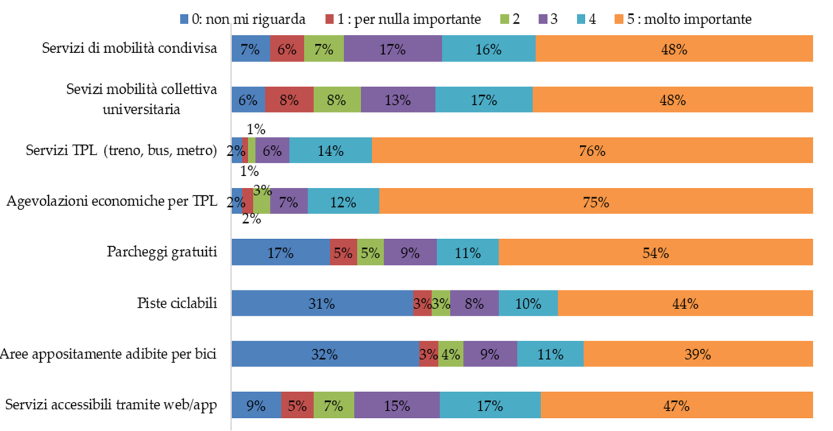
Studenti - Giudizio su eventuali proposte

Slide 15
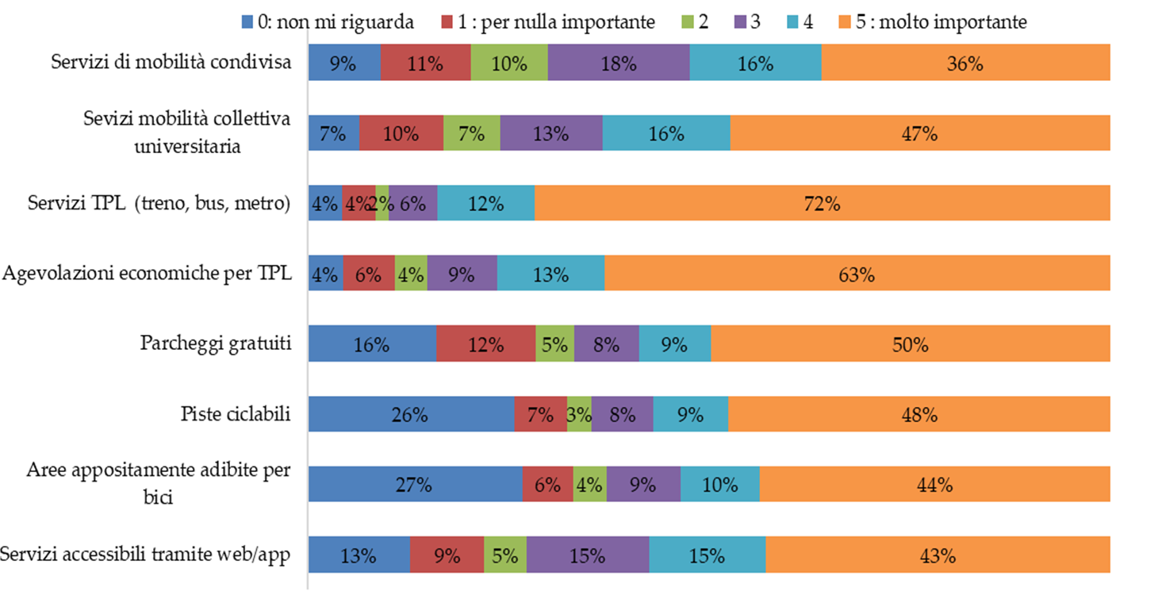
Personale - Giudizio su eventuali proposte

Slide 16
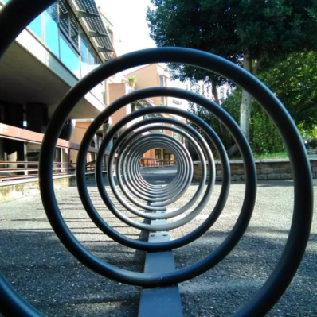

Slide 17
Grazie per l’attenzione
Ing. Maria Rosaria Saporito
mariarosaria.saporito@uniroma1.it
Centro di Ricerca per il Trasporto e la Logistica – Sapienza Università di Roma

